Slide 1
Šiluma
Darbą atliko:
Kauno ,,Vyturio“ katalikiškos vidurinės Mokyklos
9c klasės mokinė Cibulskytė Simona
Mokytojas Baršauskas Vytautas

Slide 2
Turinys
Šiluminis judėjimas
Šilumos laidumas
Kuro degimo šiluma
Medžiagu agregatinės būsenos
Šiluminiai varikliai

Slide 3
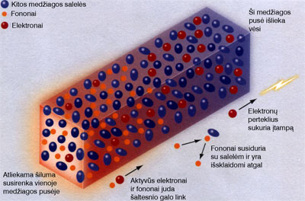
Šiluminis judėjimas. Vidinė energija
Kūną sudarančių dalelių netvarkingas jų judėjimas vadinamas šiluminiu judėjimu.
Kūną sudarančių dalelių kinetinė ir potencinė energijos vadinama vidine jo energija.
Vidinę energiją galima pakeisti:
  Atliekant darbą.
  Perduodant šilumą.

Slide 4

Vidinės energijos perdavimas iš šiltesnių kūno dalelių į šaltesnes vadinamas šilumos laidumu.
Šuo būdu šiluma gali sklisti kietąja ir skystąja medžiaga, bei dujomis.

Slide 5
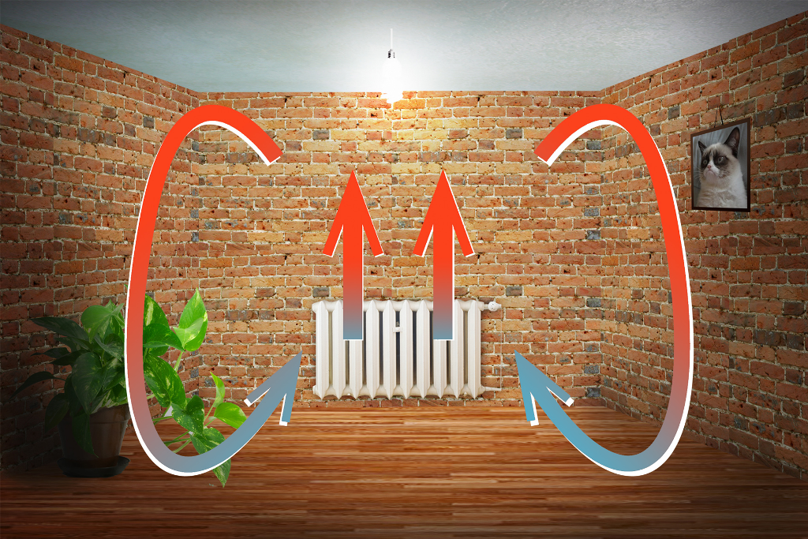
Konvekcija
Šilumos perdavimas skysčių ar dujų srautais vadinama konvekcija.
Konvekcija gali būti:
  Laisvoji
  Priverstinė

Slide 6
Laisvoji konvekcija
Laisvoji konvekcija skyščiuose ir dujose, kai jų dalelės juda dėl skirtingos vienos ar kitos medžiagos, temperatūros ir tankio įvairiose vietose. Šiai konvekcijai labai svarbi gravitacija.

Slide 7
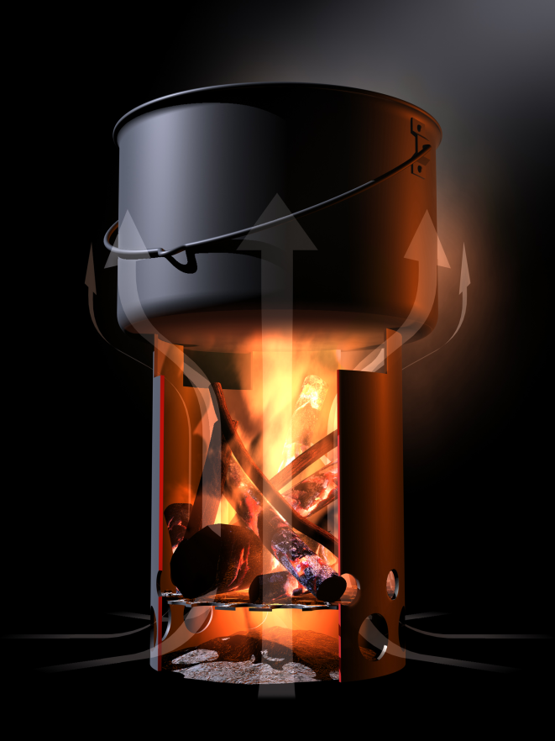
Priverstinė konvekcija
Konvekcija yra priverstinė, kai medžiagos dalelės juda dėl kokio nors išorinio poveikio. Kietuosiuose kūnuose, konvekcija nagali vykti.

Slide 8
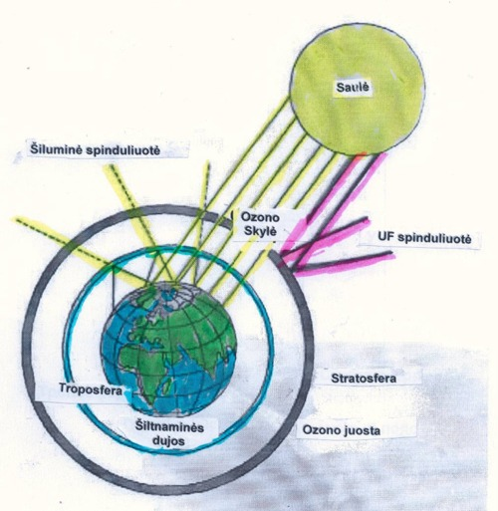
Šiluminis spinduliavimas
Šilumos perdavimo būdas nemedžiaga vadinamas šilumos spinduliavimu.
Spinduliai yra nei karšti, nei šalti, įšyla tik kūnai į kuriuos jie krenta.
Vienas iš galingiausių šiluminio spinduliavimo šaltinių yra Saulė.

Slide 9
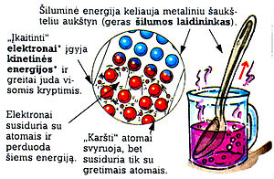
Šilumos kiekis
Šilumos kiekiu vadinamas vidinės energijos kiekis, kurį kūnas gauna ar kurio netenka šilumos perdavimo būdu.
Kaitinamų kūnų gaunamos, vėstančių netenkamos, šilumos kiekis priklauso nuo:
  Temperatūros pokyčio
  Kūno masės

Slide 10

Šilumos kiekio apskaičiavimas
Savitoji šiluma rodo kiek šilumos reikia 1kg. Medžiagos temperatūrai pakelti 1C.
c – savitoji šiluma
[c] – 1J/(kg*C)

Slide 11
Uždavinių sprendimas

Slide 12
1 pavyzdys
Duota :
m = 600g = 0,6 kg
T1 = 20C
T2 = 1020C
  c = 500J/(kg*C)
  Sprendinys
  T = 1020C – 20C = 1000C
  Q=500J/(kg*C)*0,6kg*1000C= 300000 J
  Ats:. Q= 300 000 J

Slide 13
2 pavyzdys
Duota:
T1= 100C
T2= 20C
V= 10l= 0,01 m³
ῤ= 1000 kg/ m³
  c= 4200 J/(kg*C)
  Sprendimas
  m= ῤ*V=1000 kg/ m^{3*}0,01 m³ = 10kg
  t= 20C-100C = -80C
  Q= 4200 J/(kg*C)* 10kg*(-80C)= -3360000J

Slide 14
Kuro degimo šiluma

Slide 15
Šilumos kiekis kurį išskiria visiškai sudegindamos 1kg kuro – vadinamos kuro deginimo šiluma.
Q= q*m
  [Q] = 1J
[q] = 1 J/kg
[m] = 1 kg

Slide 16
Uždavinio sprendimas
Duota:
m= 2,5 kg
q= 3,0*10⁷ J/kg
Sprendimas:
Q= q*m= 3,0*10⁷ J/kg*2,5 kg= 750000J

Slide 17
Medžiagos agregatinės būsenos

Slide 18
Dujine būsena
Vidinė energija didėja
Vidinė energija mažėja
Garavimas
Kondensacija
Skystoji būsena
Lydymasis
Kietėjimas
Kietoji būsena

Slide 19
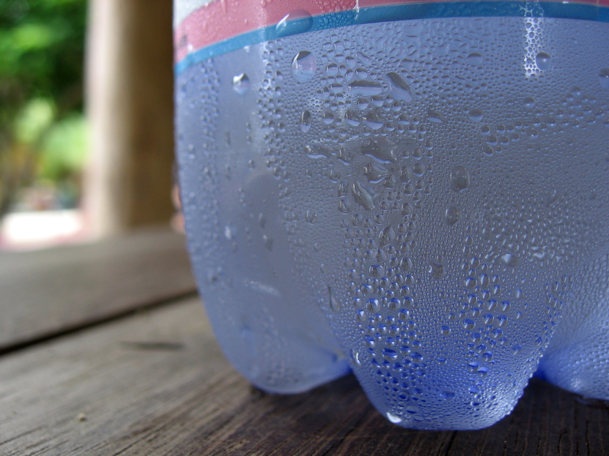
Lydymasis
Šilumos kiekis, kurio reikia 1kg medžiagos paversti skysčiu, jo lydymosi temperatūroje, vadinamas savitąja lydymosi šiluma
Q= λm
[Q]= J
[m]= kg
[λ]= J/kg

Slide 20
Uždavinio sprendimas
Duota:
λ= 3,3* 10⁵ J/kg
m= 1,5 kg
Sprendimas :
Q= λ*m= 1,5 kg * 3,3* 10⁵ J/kg= 4,95* 10⁵ J

Slide 21
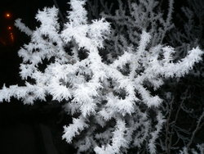
Kietėjimas
Skystos medžiagos virsmas kietąją vadinamas kietėjimu.
Temperatūra, kurioje medžiaga kietėja, vadinama kietėjimo temperatūra.
Q= -λm
[Q]= J
[m]= kg
[λ]= J/kg

Slide 22
Uždavinio sprendimas
Duota:
m= 1,5 kg
λ= 2,1* 10⁵ J/kg
Sprendimas :
Q= λ*m= 1,5 kg *2,1* 10⁵ J/kg = 315000J

Slide 23
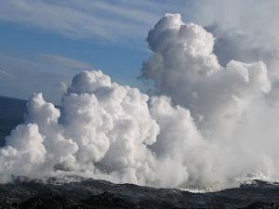
Garavimas ir kondensacija
Garavimu vadinamas skysčio virsmas garais skysčio paviršiuje.
Skysčio garavimo sparta priklauso nuo:
  Skysčio rūšies
  Skysčio paviršiaus ploto
  Skysčio temperatūros
Garų virsmas skysčiu vadinamas kondensacija.

Slide 24
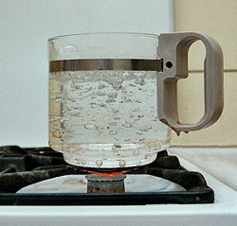
Virimas
Virimas yra skysčio virsmas garais skysčio viduje.
Temperatūra kurioje verda skystis vadinama virimo temperatūra.
Q= Lm
[Q]= J
[m]= kg
[L]= J/kg

Slide 25
Uždavinio sprendimas
Duota:
L= 2,3*10⁶J/kg
m= 5 kg
Sprendimas:
Q= L*m= 2,3*10⁶J/kg*5 kg= 11500000J

Slide 26
Šiluminiai varikliai

Slide 27
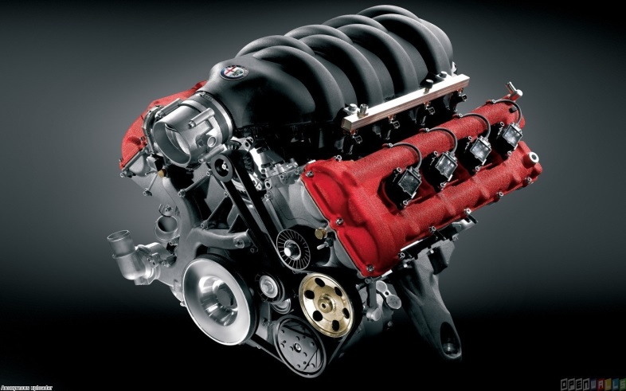
Šiluminiu varikliu vadiname mašiną, kurioje vidinė kuro energija virsta mechanine.
Šiluminių variklių rūšys:
  Garo mašinos
  Garo turbinos
  Dujų turbinos
  Reaktyviniai varikliai
    Vidaus degimo varikliai (bendzininiai, dyzeliniai)

Slide 28
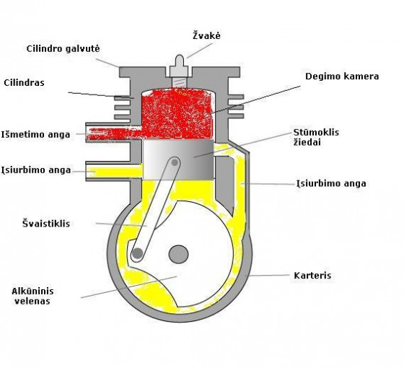
Keturtakčio vidaus degimo variklio taktai
Pirmasis taktas – Įsiurbimas
Antrasis taktas – Suspaudimas
Trečiasis taktas – Darbas (degimas)
Ketvirtasis taktas – Išmetimas

Slide 29

Naudingumo koficientas
n= An/Q * 100$\%$
n - naudingumo koficientas
An - naudingas darbas (J)
Q - vidinė kuro energija (J)

Slide 30
Testas

Slide 31
Kiek ir kokių yra šilumos variklių?

Slide 32
Atsakymas
  5 rūšys:
  Garo mašinos
  Garo turbinos
  Dujų turbinos
  Reaktyviniai varikliai
    Vidaus degimo varikliai (bendzininiai, dyzeliniai)

Slide 33
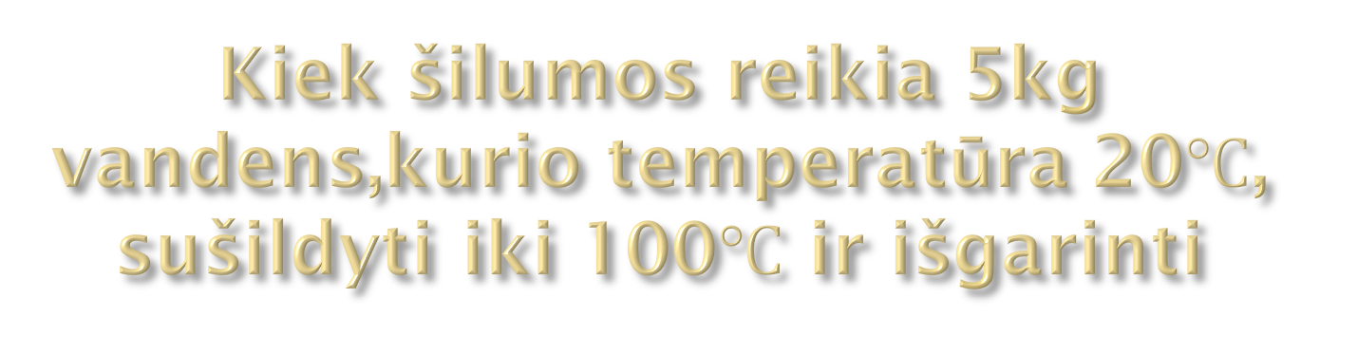
Kiek šilumos reikia 5kg vandens,kurio temperatūra 20$℃$, sušildyti iki 100$℃$ ir išgarinti

Slide 34
Q₁=cmt
Q= 4200 J/(kg*C)*5kg*(100C-20C)= 1680000J
2. Q₂=m* L
Q= 5kg* 2,3*10⁶J/kg=11500000J
3. Q₁+ Q₂
Q= 1680000J+11500000J=13180000J=1,318*10⁷J

Slide 35
Kas yra konvekcija?

Slide 36
Konvekcija tai yra šilumos perdavimas skysčių ar dujų srautais.

Slide 37

Kiek šilumos reikia 1 kg aukso sušilti nuo 20$℃$ iki virimo temperatūros

Slide 38

Atsakymas
1. Q₁=cmt
Q=130J/(kg*C)*1kg*(1064$℃$-20$℃$)=135720J
2. Q₂=m* λ
Q=1kg*6,7*10⁴J/kg=6700J=6,7* 10⁴J
3. Q₃=cmt
Q= 130J/(kg*C)*1kg*(2807$℃$-1064$℃$)=226590J
4. Q= Q₁+ Q₂+ Q₃
Q=135720J+6700J+226590J=429310J

Slide 39
Kokie yra šilumos laidumo būdai?

Slide 40
Konvekcija, šiluminis spinduliavimas

Slide 41
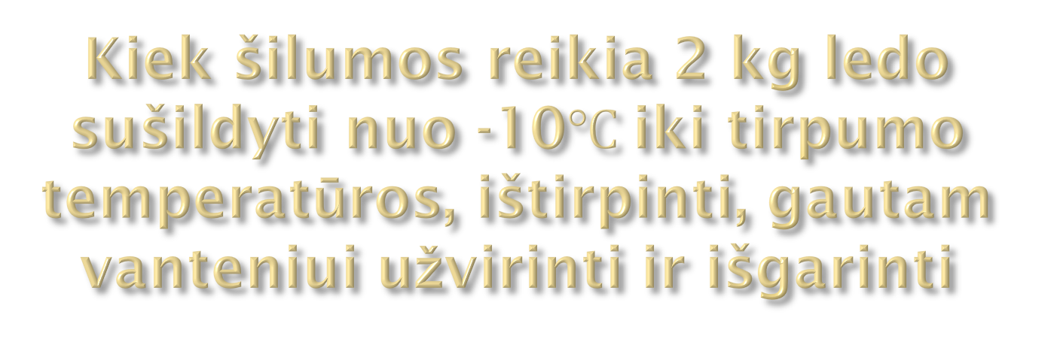
Kiek šilumos reikia 2 kg ledo sušildyti nuo -10$℃$iki tirpumo temperatūros, ištirpinti, gautam vanteniui užvirinti ir išgarinti

Slide 42

Atsakymas
Q₁=cmt
Q=2100J/(kg*C)*2 kg*10$℃=$42000J
2. Q₂=m* λ
Q=2kg*3,3*10⁵J/kg=660000J
3. Q₃=cmt
Q= 4200 J/(kg*C)*2 kg*(0$℃$- 100$℃$)=-840000J
4. Q₄=m* L
Q=2kg*2,3* 10⁶J/kg=4600000J
5. Q= Q₁+ Q₂+ Q₃+ Q₄
_{Q=} 42000J+660000J+4600000J+840000J=6142000J

Slide 43
Kas yra šiluminis kiekis? Kaip jis apskaičiuojamas?

Slide 44
Šilumos kiekiu vadinamas vidinės energijos kiekis, kurį kūnas gauna ar kurio netenka šilumos perdavimo būdu.
  Q = c*m(T₂-t₁)

Slide 45
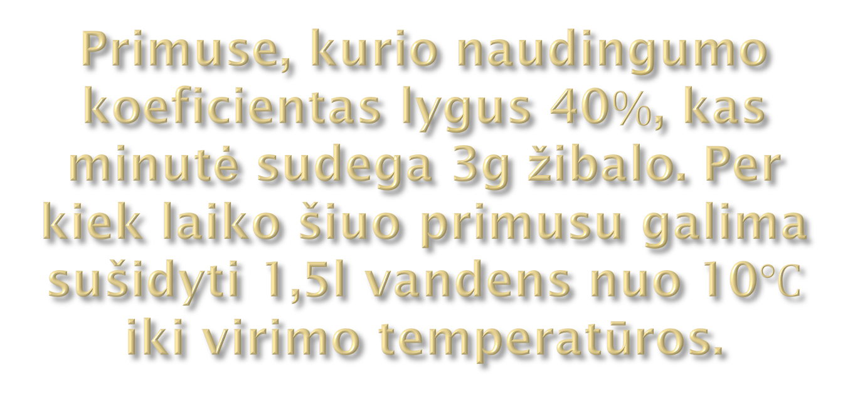
Primuse, kurio naudingumo koeficientas lygus 40$\%$, kas minutė sudega 3g žibalo. Per kiek laiko šiuo primusu galima sušidyti 1,5l vandens nuo 10$℃$ iki virimo temperatūros.

Slide 46

m=V*ρ
m=0,015$m^{3}$*1000kg/$m^{3}$=15kg
2. Q=cmt
Q=4200 J/(kg*C)*15kg*(100$℃$-10$℃$)=5670000J
3. Q=An/n*100$\%$
Q=5670000J/40$\%$*100$\%$=14175000J
4. m=Q/q
m=14175000J/4,6*10⁷J/kg=0,308kg
5. t=0,308kg/3g=30 min

Slide 47
Kaip vadinamas procesas kai garai virsta skystąja medžiaga

Slide 48
Kondensacija

Slide 49


Literatūra

Slide 50
Ačiū už dėmesį

